Slide 1
全学サービスの全体像
情報基盤センター 田浦健次朗

Slide 2

ICTシステム概要（再）
第2部で一部カバー済
第2部でカバー済
本スライド
UTAS
ITC-LMS
Microsoft 365
Google Workspace
Zoom
WebEx
要有効化
UTokyo Account

Slide 3
以降の内容
Microsoft 365
Google Workspace
Zoom
(WebEx)
(Sli.do)

Slide 4
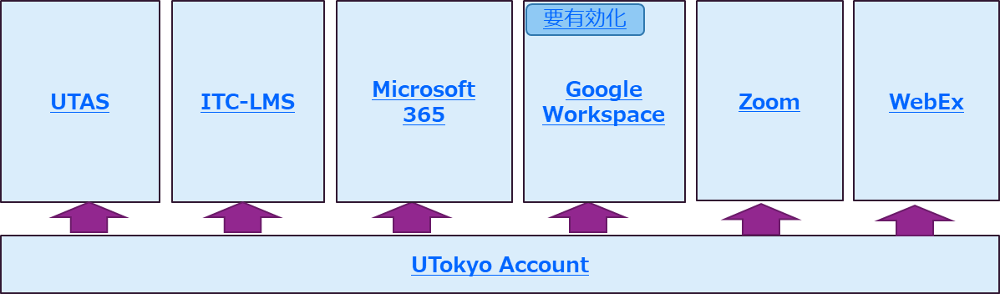
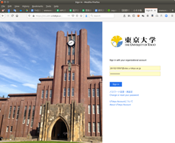
UTokyo Account
「はじめにUTokyo Accountありき」
どこかにサインインしようとしてこの画面になったらそれはUTokyo Accountでサインイン（SSO）しようとしている印
通称「安田講堂」
⎯ 画面
⎯ に飛ばされる
スマホだと安田講堂の絵は出ませんが

Slide 5
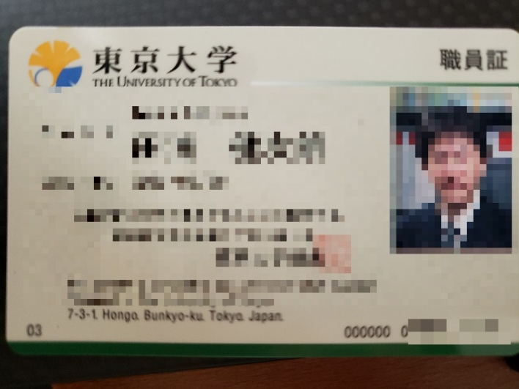
UTokyo Accountの正体(1)
数字10桁です
2519285617 みたいな
10桁は常勤教職員の場合、職員証に書かれています
ここは柴山先生パートでは?
ココ

Slide 6
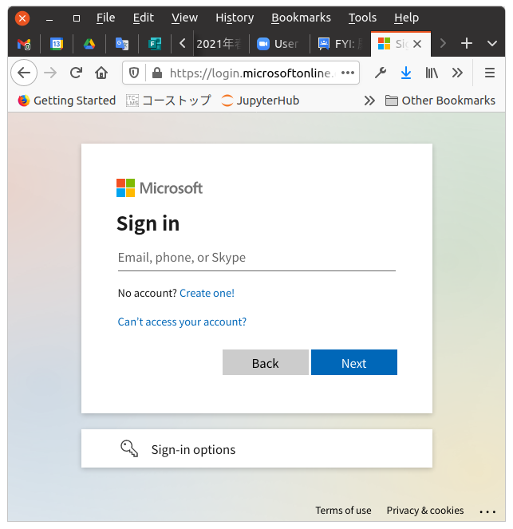
UTokyo Accountの正体(2)
実は正式には
10桁@utac.u-tokyo.ac.jp
@以降が必要なとき
Microsoftのような、「東大外も対象のサービス」にサインインするときのように「自分は東大のアカウントを使います」と明示しなくてはならないとき
ちなみにutokyo accountの略

Slide 7
Microsoft 365
UTAS
ITC-LMS
Microsoft 365
Google Workspace
Zoom
WebEx
要有効化
UTokyo Account

Slide 8
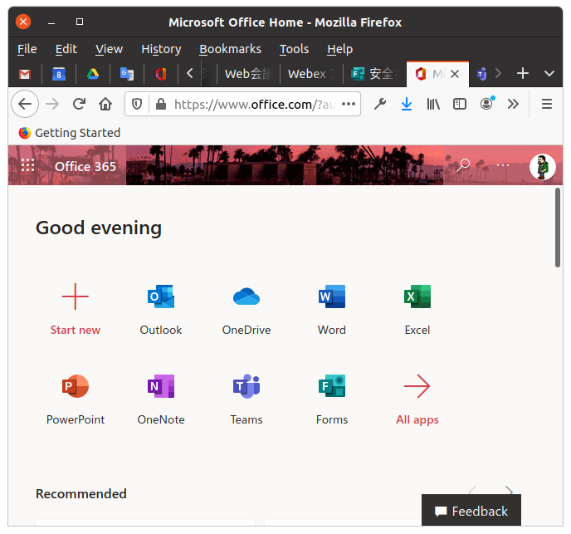
Microsoft 365
サインイン
https://www.office.com/
UTokyo AccountでSSO
機能
ファイル共有: OneDrive
文書作成: Word, Excel, PowerPoint
アンケート: Forms
Web会議, chat, etc.: Teams
LMS的機能: Class Notebook

Slide 9
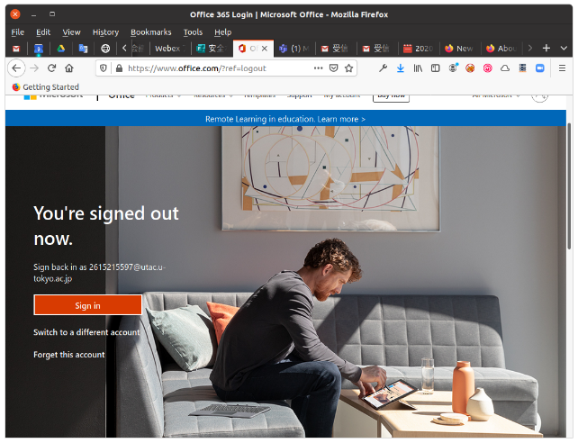
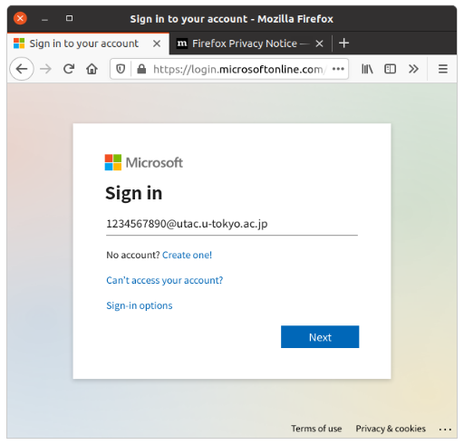
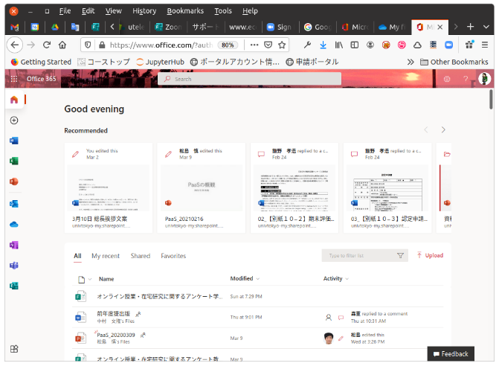
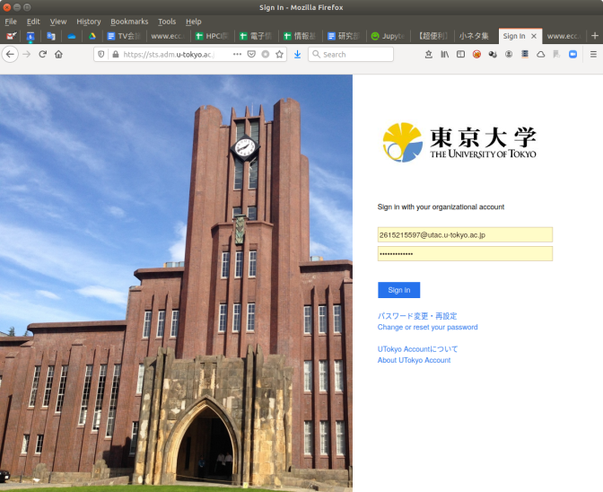
Microsoftサインイン全パターン
A. (www.office.com)
入力: …@utac.u-tokyo.ac.jp
（所属機関を明示）
B.
（状態によりB, Cがスキップ）
D. (sign in成功)
C.
入力: UTokyo Account名、パスワード

Slide 10
これはSSOする際の共通パターン
Zoomでも似たパターンが出てきます
入力: …@utac.u-tokyo.ac.jp
（所属組織を明示）
B.
A. スタート
入力: https://目的ページ/
（状態によりB, Cがスキップ）
D. (sign in成功)
C.
目的ページ
入力: UTokyo Account名、パスワード

Slide 11
サインインでありがちなトラブル
個人のMSアカウントをすでに利用して（させられて）いるかも
⇒ 大学のMSアカウント（=10桁@utac.u-tokyo.ac.jp）を使う場面で知らぬ間に前者を使っているかも
ブラウザは以前のサインイン情報を覚えていることが多い
⇒ （原因追及が難しい）トラブルが生じがち

Slide 12
サインイントラブル脱出に必要な処世術
どのアカウントを使っているか確認・切り替え
「何も覚えていない」まっさらな状態のブラウザ

Slide 13

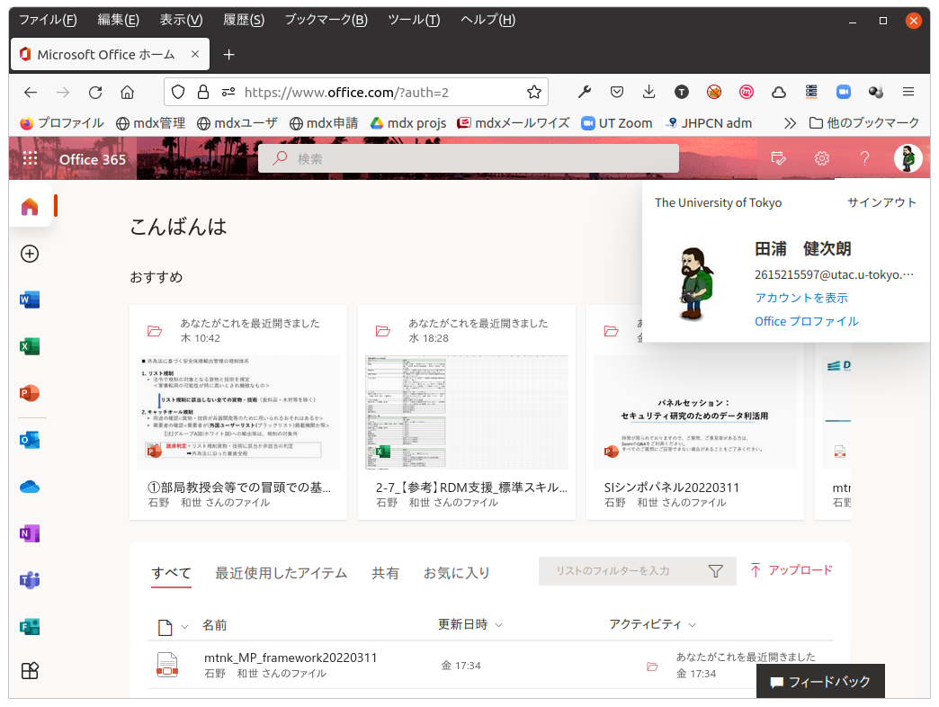
MSアカウント確認・切り替え
www.office.com で右上の （または設定したアイコン）をクリック
変更したければ一度サインアウト

Slide 14
「何も覚えていない」まっさらなブラウザ
方法1: ほとんどのブラウザがサポート
呼び方は様々（プライベートモード・シークレットモード・incognitoモードなど）
方法2: 新しい「プロファイル」を作成して開く
Firefox, Chromeがサポート（Safari? Edge?）
使うアカウントごとに別プロファイルを作成するのも良いかもしれません
参考: 相談員のページChromeで複数のMicrosoftアカウントを使い分ける

Slide 15
Google Workspace
UTAS
ITC-LMS
Microsoft 365
Google Workspace
Zoom
WebEx
要有効化
UTokyo Account

Slide 16
Google Workspace
Google Workspace ≈ 組織契約するGoogleサービス
旧称 G Suite
本学での呼び名 = ECCSクラウドメール
なんとか@g.ecc.u-tokyo.ac.jp というGoogleアカウント
メールだけではなく様々なアプリが含まれるので〇〇メールという呼び方はやや誤解を招く
有効化（初めての方）、パスワード変更
https://utelecon.adm.u-tokyo.ac.jp/oc/#google
サインイン
方法1: 普通のGoogleページでアカウント名 xxxx@g.ecc.u-tokyo.ac.jp
方法2: 専用サインインページhttps://mail.google.com/a/g.ecc.u-tokyo.ac.jp
🙇‍♂️

Slide 17
Google Workspaceサインイン時の罠
🙇‍♂️
有効化してから実際にサインイン可能になるまで少々 (最大1時間) お待ちください
正確には, 毎時 (00分) に有効化がGoogleのシステムに反映されます

Slide 18
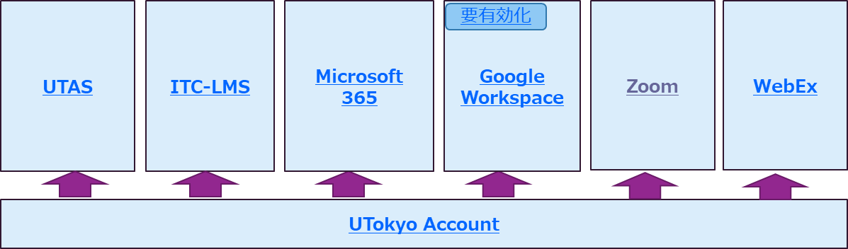
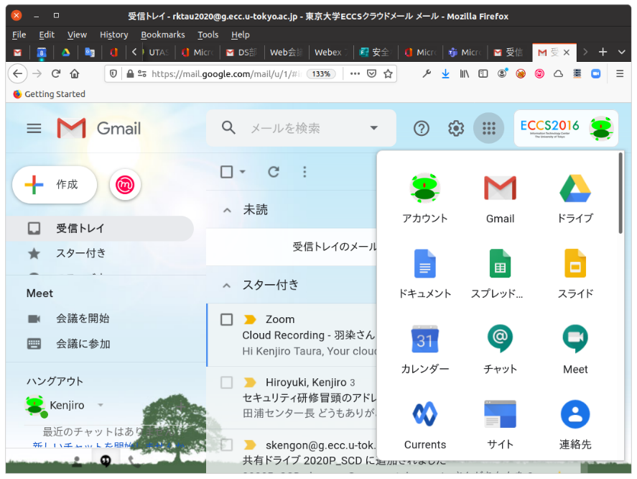
Google Workspace機能
ファイル共有: Google Drive
文書作成: Google Document, Spreadsheet, Presentation
アンケート: Google フォーム
Web会議: Google Meet
LMS的機能: Google Classroom

Slide 19
M と G 整理
 | M社 | G社
ファイル共有 | OneDrive | Google Drive
オフィス系ソフト | Word, Excel, PowerPoint | Googleドキュメント、スプレッドシート、スライド
Web会議 | Teams（教職員のみ） | Google Meet
アンケート・クイズ | MS Forms | Google Form
LMS相当機能 | Class Notebook | Google Classroom
本学アカウント | 10桁@utac.u-tokyo.ac.jp | 文字列@g.ecc.u-tokyo.ac.jp
知っておくべき大きな違いはGoogleサービスが中国からアクセスできないこと

Slide 20
MとG大学組織契約の存在価値
大学内の不特定多数の人と情報を共有
ファイル共有・共同編集を安全に、うまく使えば授業以外の業務効率化もできます
共有範囲
特定の人を名指し
組織内なら誰でも
誰でも
検索で見つかるか否か (Google)
ダウンロード可・不可

Slide 21
プチDX：メールで書類添付する前に
ファイル共有・共同編集にすべきでは?
以下のような場面ではファイル共有
ファイルを編集して送り返してもらう
特にそれを大勢にやるなら絶対
送った後、追加・微修正するかもしれない
たくさんファイルを送る（フォルダ共有）

Slide 22
Zoom
サインイン方法3つ
どれも意味的には同じことをやっています
方法1がどう見ても簡単ですが、どうなっても戸惑わないよう3パターン説明します
UTAS
ITC-LMS
Microsoft 365
Google Workspace
Zoom
WebEx
要有効化
UTokyo Account

Slide 23
Zoomサインイン方法1
東大用Zoomページ https://u-tokyo-ac-jp.zoom.us/profile にアクセス
注：すでに別のアカウントでsign inしていたら一度sign outしてやり直し

Slide 24
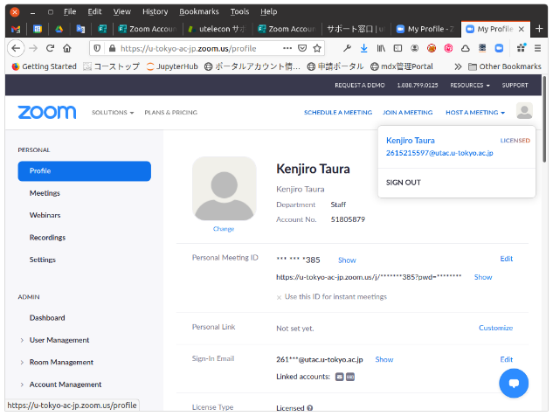
サインイン方法1: 流れ
A. スタート
https://u-tokyo-ac-jp.zoom.us/profile
（または https://u-tokyo-ac-jp.zoom.us/ →Configボタン）
D. (sign in成功)
C.
入力: UTokyo Account名、パスワード

Slide 25
サインイン方法2
Zoomページ https://zoom.us/ （→ 必要ならばいったんsign out） → sign in → ページ下部SSOを選択
「会社のドメイン」に u-tokyo-ac-jp 入力

Slide 26
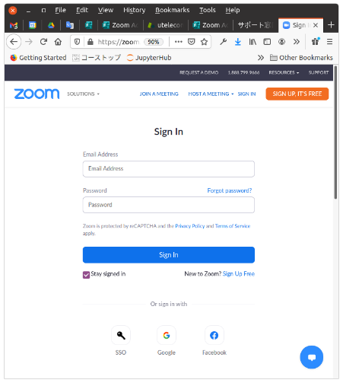
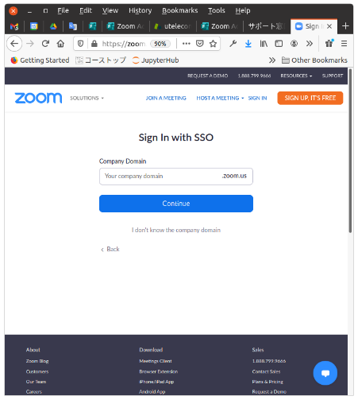
サインイン方法2: 流れ
A. スタート
入力: 会社ドメインにu-tokyo-ac-jp
（所属組織を明示）
B.
Zoom サインインページでSSOボタンを押す
D. (sign in成功)
C.
入力: UTokyo Account名、パスワード

Slide 27
サインイン方法3
途中まで方法2と同じ
「会社のドメインを知らない」をクリック
「会社のEmail」に10桁@utac.u-tokyo.ac.jp

Slide 28
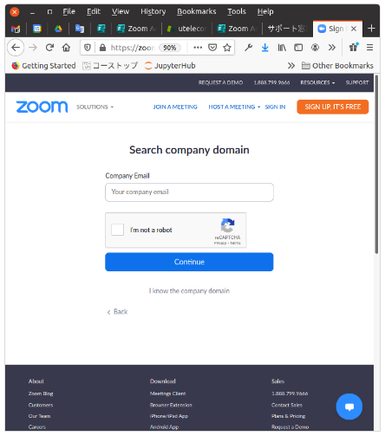
サインイン方法3: 流れ
A. スタート
B1.
B2.
会社ドメインはわからない
をクリック
入力: …@utac.u-tokyo.ac.jp
（所属機関を明示）
D. (sign in成功)
C.
入力: UTokyo Account名、パスワード

Slide 29
まとめ
方法1でURLをbookmarkしておくがお勧め
https://u-tokyo-ac-jp.zoom.us/profile
変な所へ連れ込まれた時のため以下を覚えておくとよい
（方法2）会社のドメイン名 = u-tokyo-ac-jp
（方法3） ユーザ名 = 10桁@utac.u-tokyo.ac.jp

Slide 30
Zoomに関する追加情報
ウェビナー・大規模ミーティング
古いZoomクライアントはアップデートしないと使えなくなる件
End-to-end暗号化
複数同時参加ってどうなったんでしたっけ?
本学での「正しい」Zoom ユーザ名

Slide 31
ウェビナー・大規模ミーティング
大学ライセンスで開催できるのは300人までのミーティング
以下を開きたい人はZoomの追加ライセンスから申し込んでください
ウェビナー
301人以上参加のミーティング

Slide 32
End-to-end暗号化
とは?
送信者から受信者に届くまで一度も内容を復号することなく通信する
Zoomのデフォルトの暗号化は、Zoomサーバ内で一時的に復号している（例えばクラウド録画のため）
利用場面
特段の機密性を必要とする会議
「Zoom社のクラウドが侵入されてコンテンツを盗み見られる」脅威が（ほぼ）なくなる

Slide 33
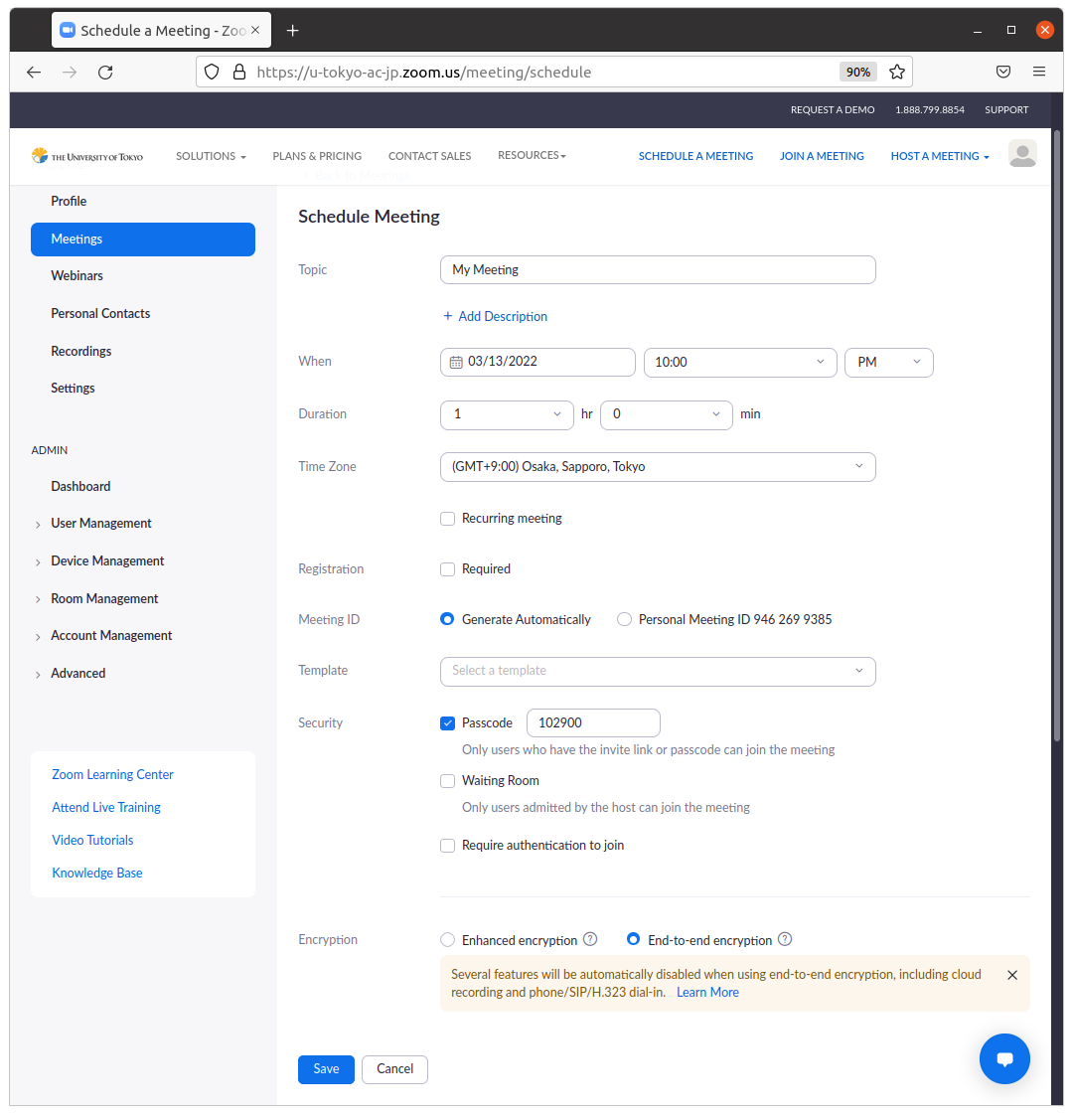
Zoom End-to-end暗号化の利用法
ミーティングごとの設定画面で設定
暗号化 → end-to-end encryptionを選択

Slide 34
古いZoomクライアントはアップデートしないと使えなくなる件
Zoomのアナウンス
要約：2021/11/1 から
ある程度以上古いZoomクライアントは使えなくなる（接続時に更新を要求される）
ある程度以上古い＝最新版リリースより9か月以上経過したもの
接続時に慌てないようこまめな更新が必要
2022/03/13 最新バージョン=5.9.6

Slide 35
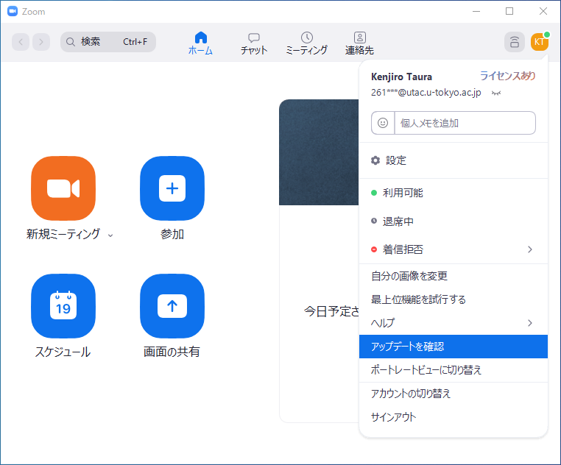
最新版にする方法
Zoomの「アプリ」を立ち上げ
ブラウザでURLクリックではなく、WindowsスタートメニューなどからZoomを立ち上げ
サインイン（SSOを選択）
右上の自分のアイコン → アップデートを確認

Slide 36
本学での「正しい」 Zoomユーザ名
歴史的な経緯で色々なZoomユーザ名が混在しています
tau@g.ecc.u-tokyo.ac.jp (通称：任意@g.ecc)
1234567890@g.ecc.u-tokyo.a.jp (通称：10桁@g.ecc)
1234567890@utac.u-tokyo.ac.jp (通称：10桁@utac)
10桁@utac のみに整理していきます

Slide 37
自分が「正しい」ユーザ名を使っているかわからないのですが…
説明した方法（SSO）でサインインしてみる
Case 1: 普段使っているものである（たとえば予定している授業やミーティングが表示できる）→ OK!
Case 2: 普段使っているものと違う気がする…
普段のもの（ミーティングスケジュールや録画など）が特段不要 → done!
普段のものから内容を引き継ぎたい → https://utelecon.adm.u-tokyo.ac.jp/notice/zoom-address-new

Slide 38
Webex
UTAS
ITC-LMS
Microsoft 365
Google Workspace
Zoom
Webex
要有効化
UTokyo Account

Slide 39
Webex
サインイン
https://utelecon.webex.com/
UTokyo AccountでSSO
機能
Webex Meeting（1000人まで）≈ Zoom Meeting
Webex Events（1000人まで）≈ Zoom Webinar

Slide 40
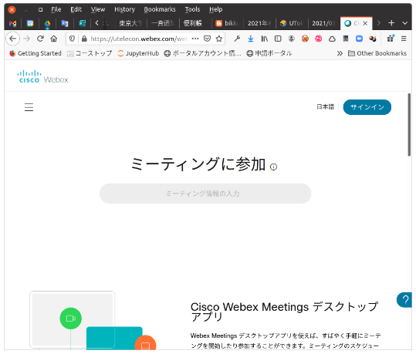
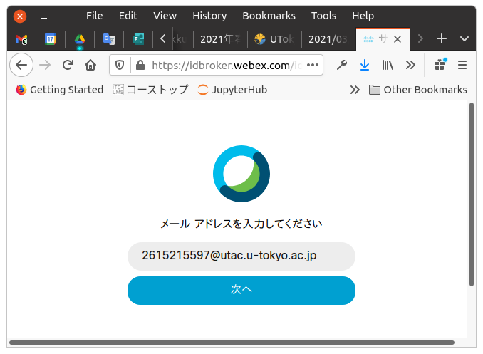
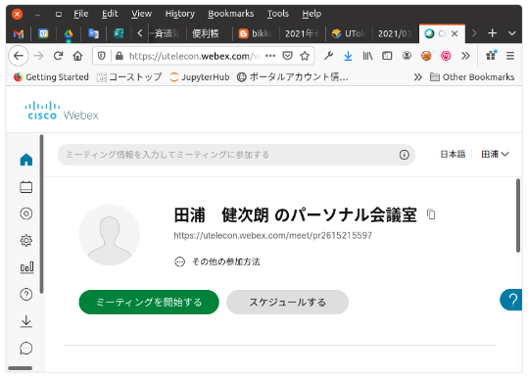
サインイン: 流れ
A. スタート
入力: 10桁@utac.u-tokyo.ac.jp
（所属組織を明示）
B.
https://utelecon.webex.com/
D. (sign in成功)
C.
入力: UTokyo Account名、パスワード

Slide 41
Web会議比較
 | Zoom | Webex | Meet | Teams
デフォルト収容人数 | 300 (*) | 1000 | 100 | 300
国境問題 | 中国でアプリ提供停止 |  | 中国から使えない
E2E 暗号化 | 〇 | 〇
同時に複数参加 | 〇 (☆) | 〇 | 〇 | 〇
待機室 | 〇 |  |  | 〇
手上げ | 〇 | 〇 | 〇 | 〇
投票 | 〇 | ？
(*) こちらのフォームから申し込んで300を超える会議やウェビナーを開催できますが数に限りがあるので、Webexもお考え下さい
(☆) ブラウザで複数参加は従来より可能。デスクトップアプリでも動作確認が済み次第有効化予定（現在有効化されていません）

Slide 42

sli.do
Q&A、アンケートツール
これをすると学生がよくQをするようになるという噂です
このたびUTokyo Accountで有料機能が使えるようになりました（説明）
サインイン方法
Log in → を選択
あとはWebex同様（UTokyo Accountを利用）

Slide 43
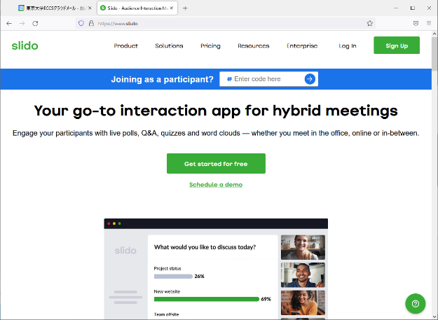
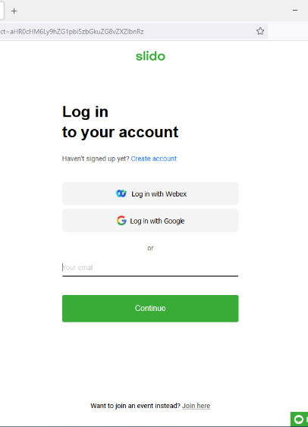
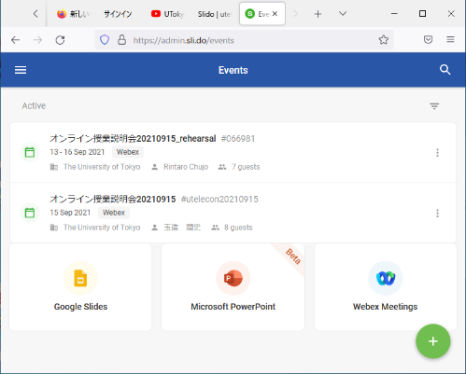
サインイン方法
A. スタート
入力: 10桁@utac.u-tokyo.ac.jp
（所属組織を明示）
B.
https://sli.do/
D. (sign in成功)
C.
入力: UTokyo Account名、パスワード

Slide 44
まとめ
多くのシステムがUTokyo Accountだけでつかえます
システムごとに異なる名前やPWが不要
聞かれたら以下を覚えておくのが〇
ユーザ名：10桁@utac.u-tokyo.ac.jp
Zoomドメイン名：u-tokyo-ac-jp

